Slide 1


Slide 2



Vaccination contre les Papillomavirus humains (HPV) en 2025 : que devons-nous savoir?
Pr Omar GASSAMA
Gynécologie-Obstétricien, Colposcopiste-HPV et pathologies associées
Université Cheikh Anta DIOP, Dakar, Sénégal
Clinique Gynécologique et Obstétricale, CHU Aristide LE DANTEC
Institut du Col Utérin de Dakar (ICOLDAK), Dakar, Sénégal/https://icoldak.com/
Email: omar.gassama@ucad.edu.sn
https://congres-sscpp.org

Slide 3
Conflit d’interêt
Expert Laboratoires MSD
- Congrès nationaux et internationaux
- Forum francophone HPV
- Partenaire Société Sénégalaise de Colposcopie et de Pathologie liée au Papillomavirus (2SC2P)

Slide 4
Papillomavirus humains (HPV)
- Virus à ADN circulaire double brin (7 900 pb)
- Séquences codant les protéines virales sont sur un seul brin, elles codent 8 à 10 protéines selon le génotype.
- Génome enroulé autour d’histones cellulaires donnant aspect chromosome (minichromosome).
- Réplication dans noyau cellulaire
- Famille: Papillomaviridae

Slide 5
Papillomavirus humains (HPV)
- Plus de 200 types différents
- Infection des tissus cutanés et muqueux
  Alpha-HPV : plutôt muqueuses
  Béta-HPV : plutôt peau
- Intégration inconstante dans l’ADN des cellules
  Cas des HPV oncogènes
  Entraine une persistance très longue de l’infection

Slide 6
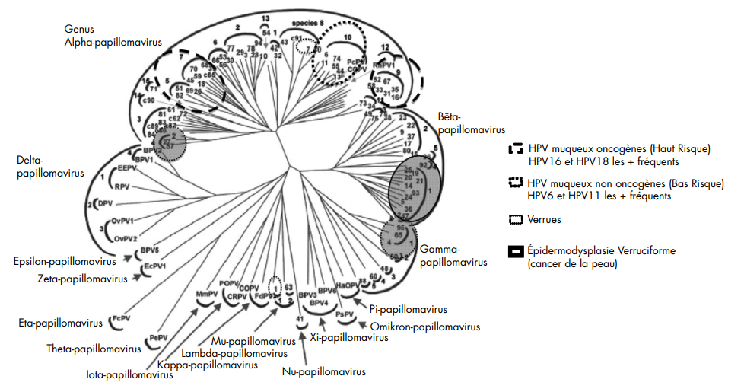
Papillomavirus humains (HPV)
Classification

Slide 7
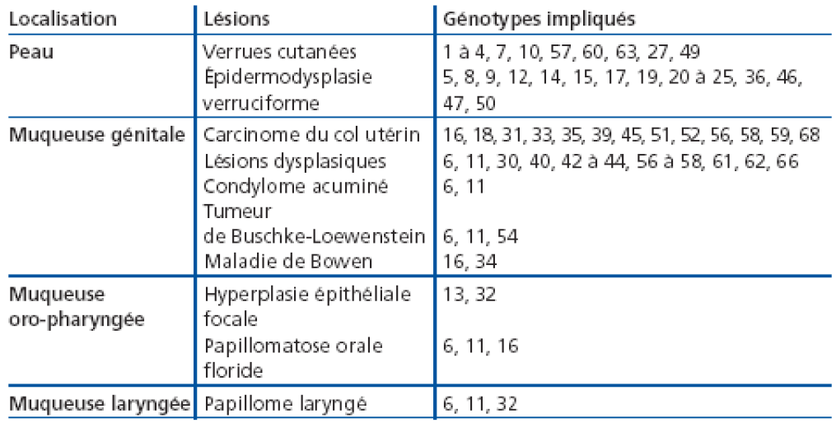
Papillomavirus humains (HPV)
Classification
HPVHR

Slide 8
Fardeau des Papillomavirus humains (HPV)
Localisation cancer | Nombre cas incidents | Nombre attribuables à l’HPV | Fraction attribuable (%) | Nombre cas attribuables selon le sexe
 |  |  |  | Hommes | Femmes
Col de l’utérus | 569 571 | 569 571 | 100 | 0 | 569 571
Anus | 48 529 | 706 | 88 | 17 770 | 24 936
Vulve | 44 220 | 11 011 | 24,90 | 0 | 11 011
Vagin | 17 589 | 13 719 | 78 | 0 | 13 719
Pénis | 34 464 | 17 232 | 50 | 17 232 | 0
Oropharynx | 92 828 | 29 829 | 30,80 | 22 922 | 6 908
Nombre de localisations en rapport avec l’HPV | 807 201 | 684 068 |  | 57 924 | 626 145

Slide 9

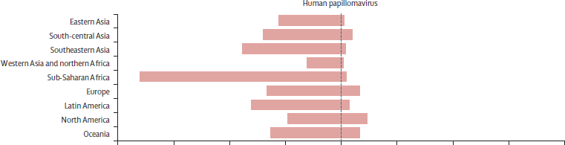
9
Fardeau des Papillomavirus humains
Estimated annual cases of HPV related cancer in men and women in the world (2022)
Age-adjusted incidence rate of HPV related cancer, by sex and regio
Women Men
other anogenital cancer,
71900
Head and neck cancer,
94,000
52600
45,000
Total 800,000
Source: De Martel et al. Global burden of cancer attributable to infections in 2018: a worldwide incidence analysis
Lancet Glob Health. 2020 Feb;8(2):e180-e190.
Cervical cancer 661,000
Sources: GLOBOCAN 2022 (Cases) DeMartel, 2020 (AF% to HPV)

Slide 10
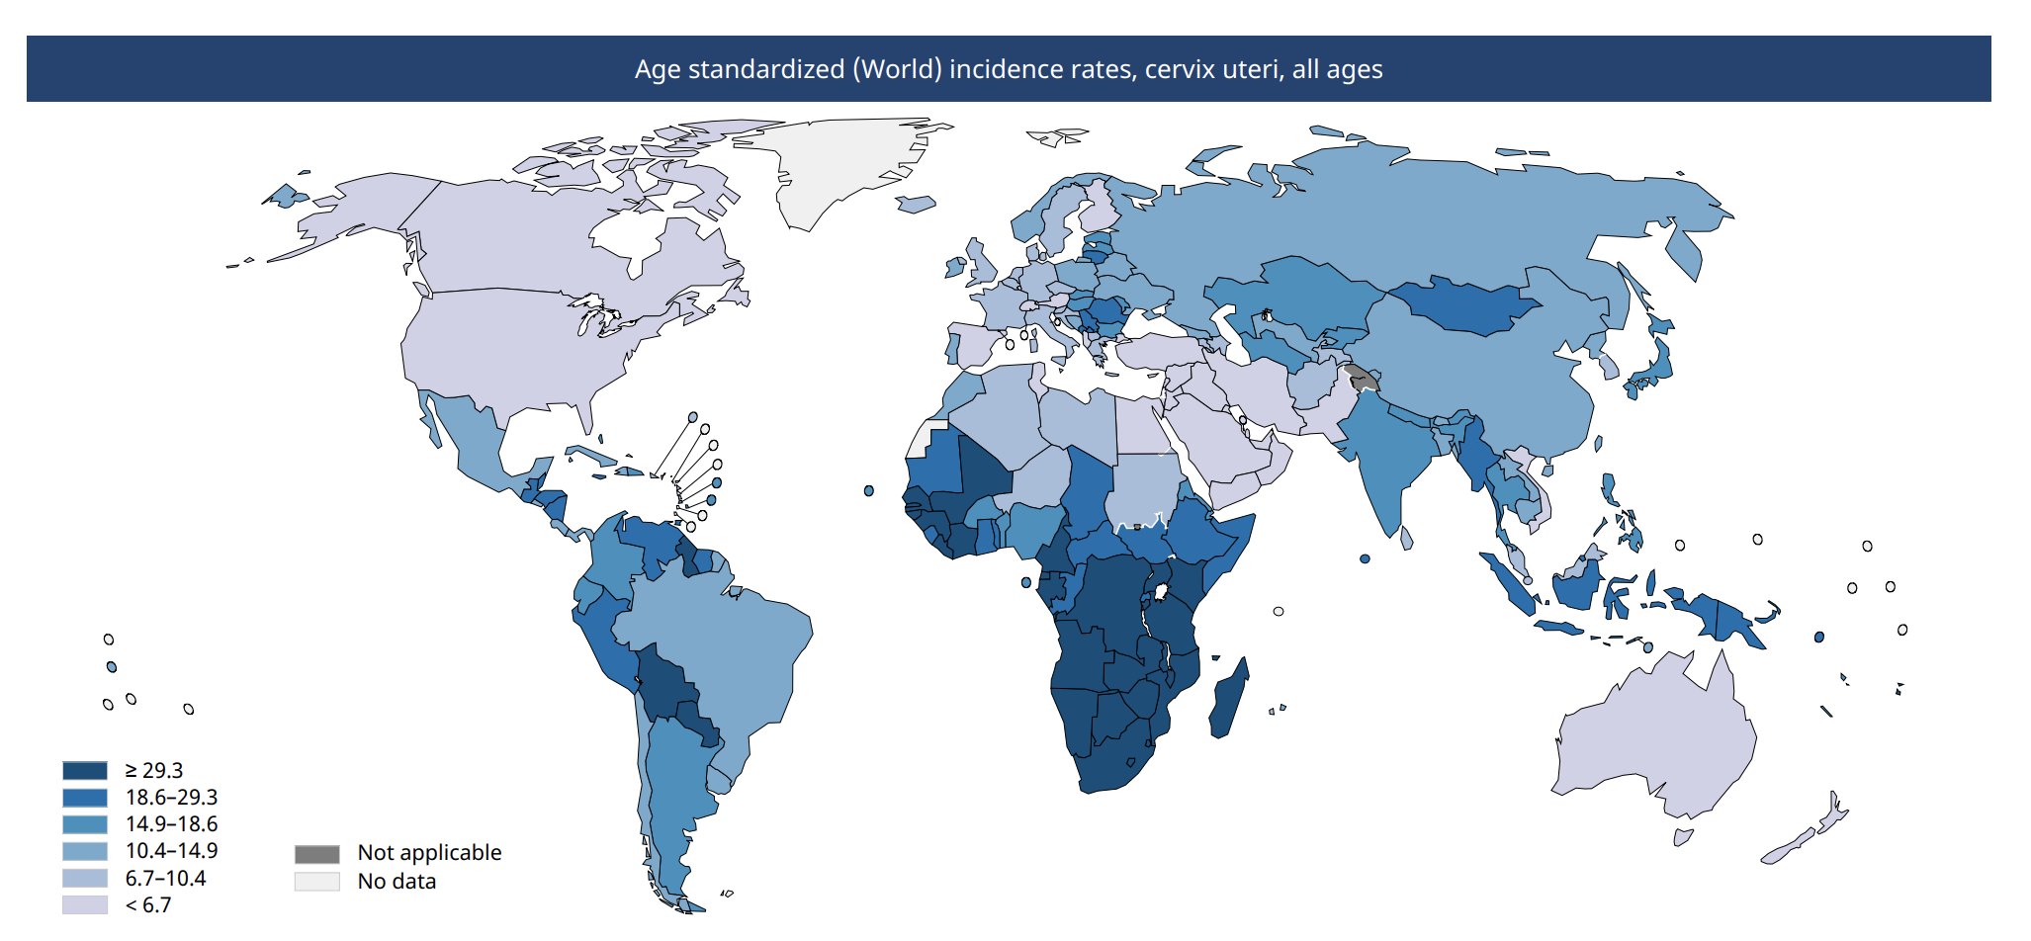

10
Fardeau des Papillomavirus humains
Cancer du col utérin dans le monde
- Nouveaux cas: 604 127 (6,5%)
- Décès: 341 831
- Cancer de la femme jeune
- Cancer le plus fréquent
- Cancer le plus mortel
….Et pourtant l’un des rares cancers évitables
Fardeau

Slide 11
11
Fardeau des Papillomavirus humains
″UNE FEMME MEURT DE CANCER DU COL UTERIN TOUTES LES 2 MINUTES…….. CHAQUE CAS EST UNE TRAGEDIE, ET ON PEUT LE PREVENIR″

Slide 12
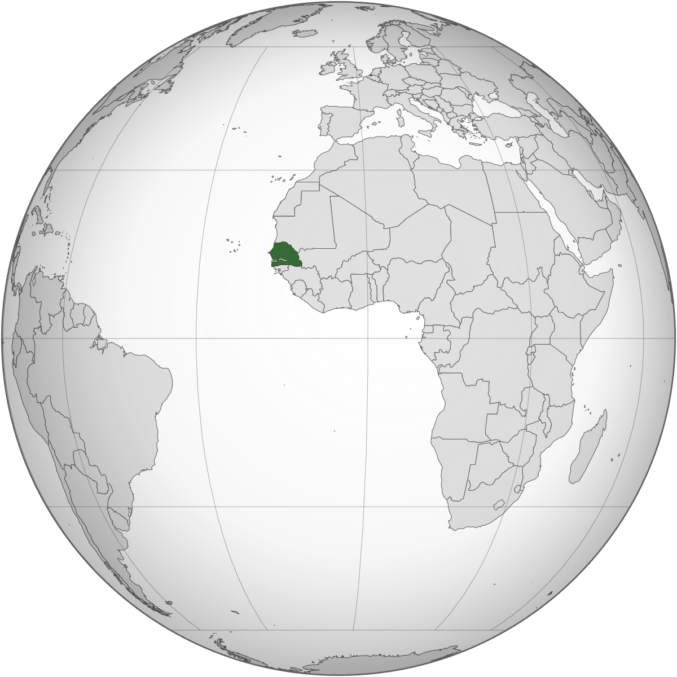
12
Fardeau des Papillomavirus humains
Cancer du col utérin au Sénégal
- Nouveaux cas: 1937
- Décès: 1312
- Cancer de la femme jeune
- Cancer le plus fréquent (17,1%)
- Cancer le plus mortel (stade III ou IV)
….Et pourtant l’un des rares cancers évitables

Slide 13
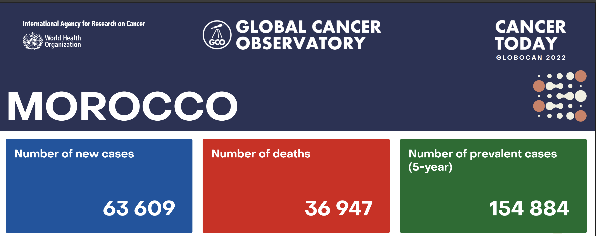
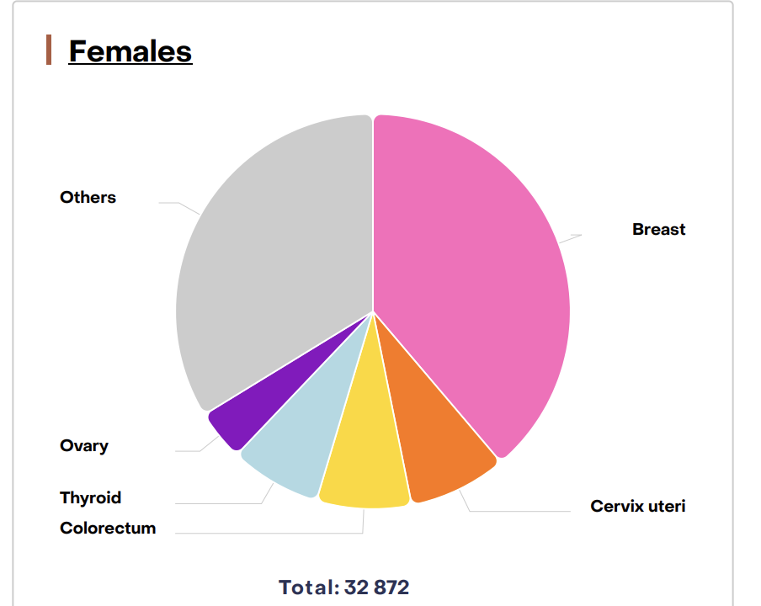
12
Fardeau des Papillomavirus humains

Slide 14
12
Fardeau des Papillomavirus humains
Cancer du col utérin au Maroc
- Nouveaux cas: 2644
- Décès: 1468
- Cancer de la femme jeune
- Cancer le plus fréquent (8%)
- Cancer le plus mortel (stade III ou IV)
….Et pourtant l’un des rares cancers évitables

Slide 15
Fardeau des Papillomavirus humains (HPV)

Slide 16
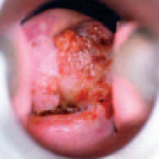
HPV et cancer du col utérin
HPV condition nécessaire pour cancer col utérin
99,7% des cancers du col utérin

Slide 17
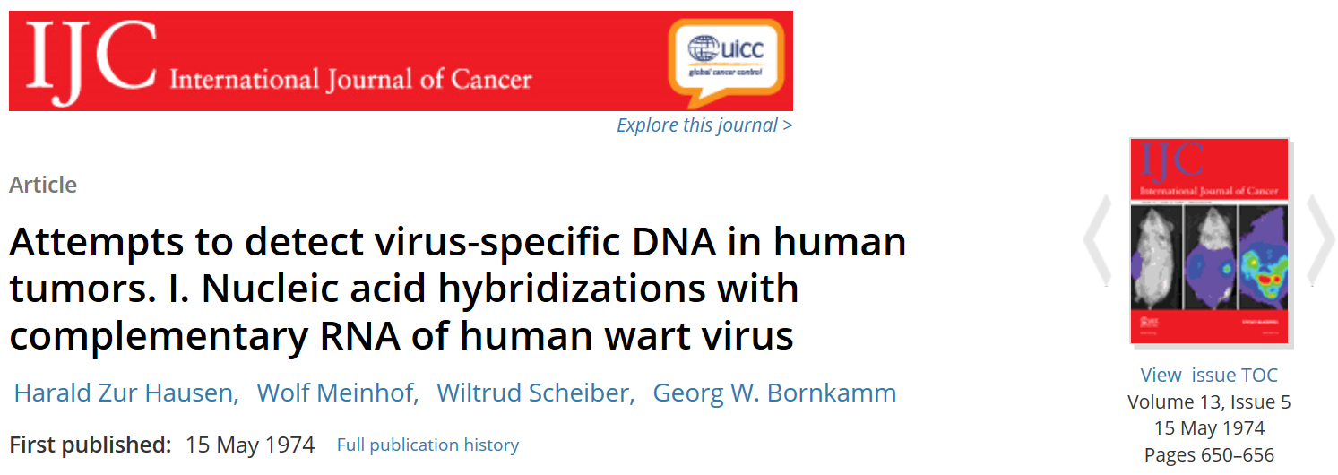
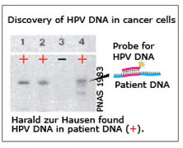
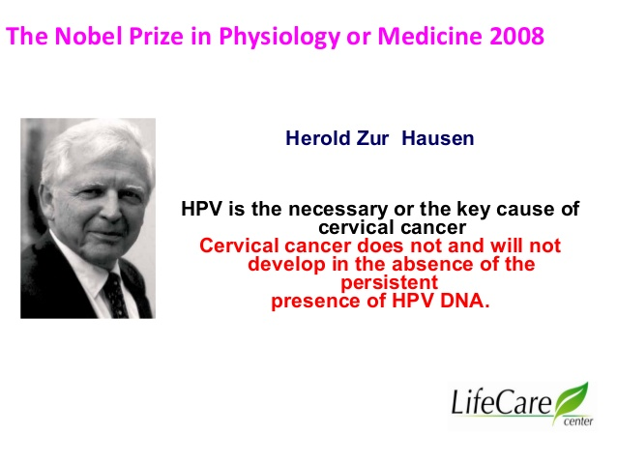
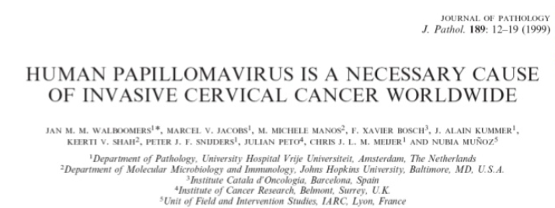

Slide 18
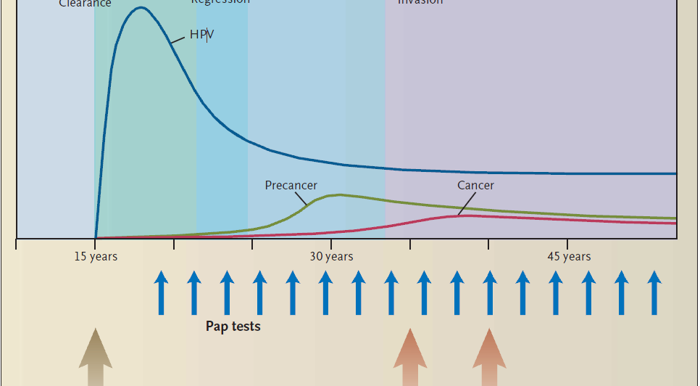
13
Fardeau des Papillomavirus humains
HPV infectent les adolescentes et tuent les adultes

Slide 19
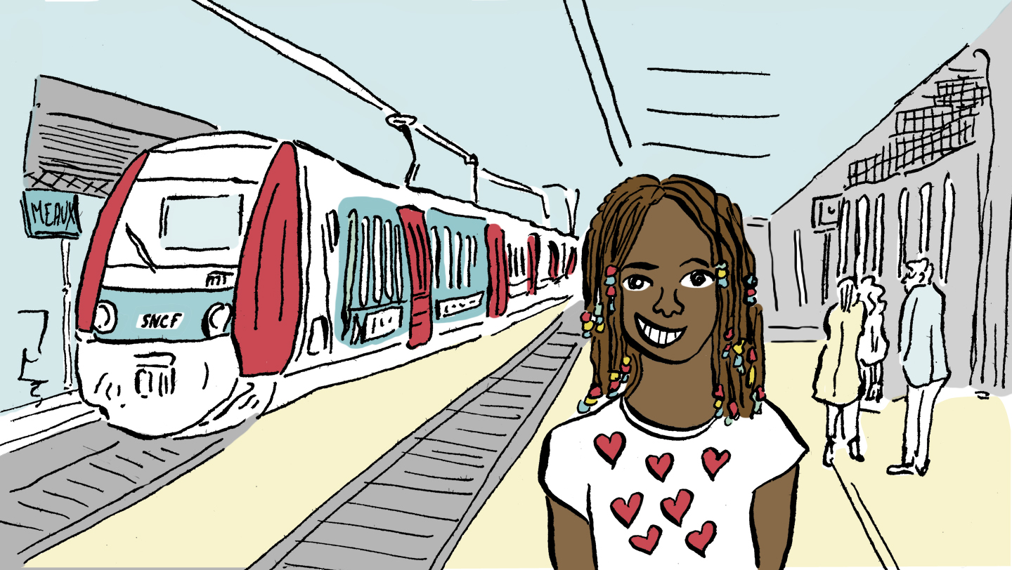
13
Fardeau des Papillomavirus humains
L’histoire naturelle du cancer du col utérin est une histoire d’amour qui a mal tourné et met en jeu:
- Homme
- Femme
- Papillomavirus humains à haut risque oncogènes

Slide 20
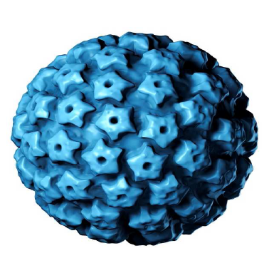
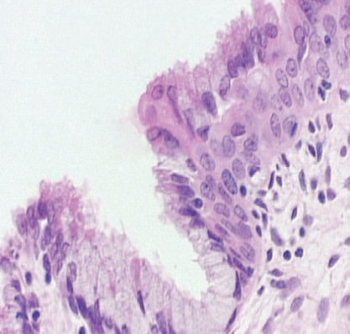
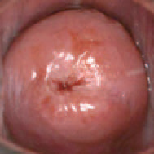
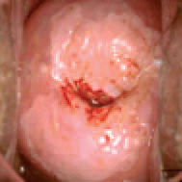
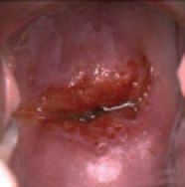
Facteurs gynécologiques et obstétricaux
- Précocité des rapports sexuels
- Multpartenariat
- Multiparité
HPV 16, 18, 31, 33, 45, 51, 52, 58
Normal
CIN1
CIN 2+
Cancer invasif
30%
35%
12%
43%
70%
Facteurs viraux
- Charge virale
- Type de virus
Persistance du virus
P53, Prb
HIV
Facteurs environnementaux et alimentaires
- Hydrocarbures polycliques (encens)
- Tabac
- Carences en Zinc, en Sélénium
Perturbations du microbiote vaginal
- Herpès Simplex Virus
- Chlamydiae Trachomatis
- Candida Albicans
Histoire naturelle du cancer du col utérin adaptée selon GASSAMA

Slide 21
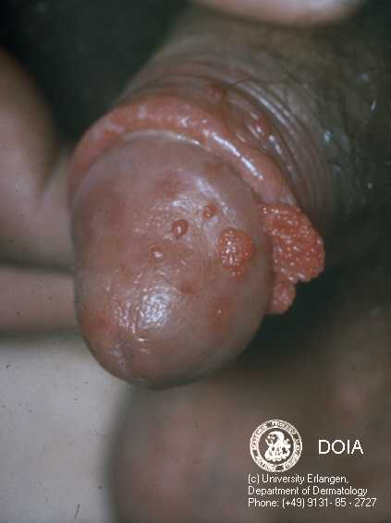
HPV et lésions induites

Slide 22
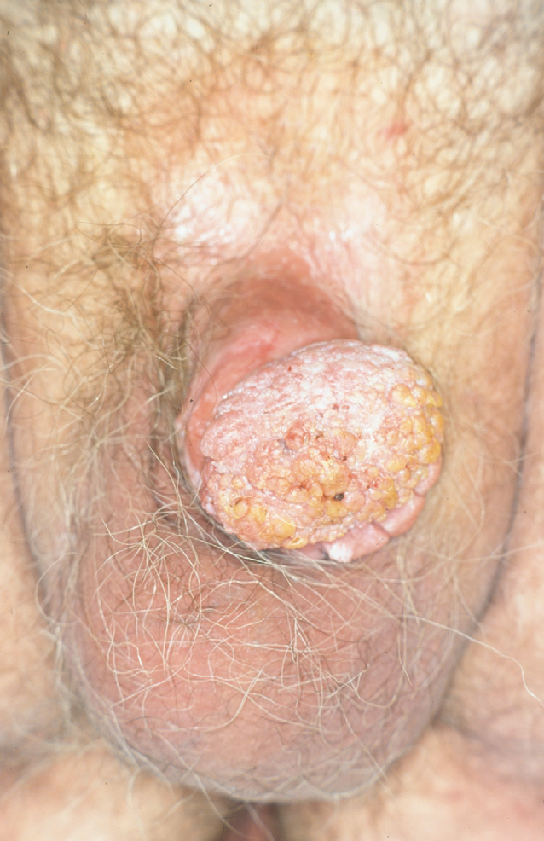
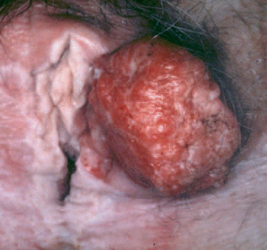
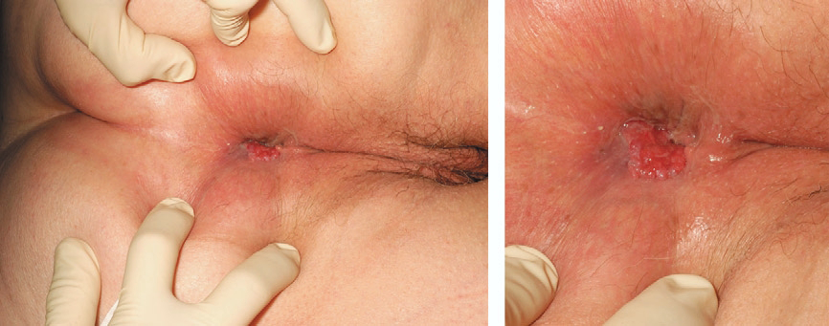
HPV et lésions induites

Slide 23
HPV et condylomes ou verrues génitales
Acquisition HPV à partir du premier (et seul) partenaire masculin:
- 28,5% à 12 mois
- 39,2% à 24 mois
- 49.1% à 36 mois
Risque acquisition HPV corrélé nombre de partenaires antérieures du partenaire masculin
Winer et al. J. Infectg. Dis. 2008, 197: 279-82

Slide 24
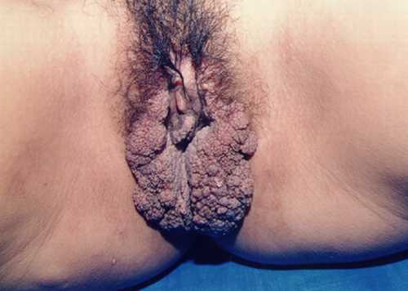
HPV et lésions induites
- Acquisition premières années vie sexuelle
- Infection multiple possible
- Rôle nombre partenaires sexuels
- Réduction du risque (70%) par usage
systématique du préservatif (N. Engl.
J. Med 2006, 354:26456-54)
- Possibilité d’infection en l’absence de
pénétration (Am. J. Epidemiol. 2003,
157: 218-226)

Slide 25
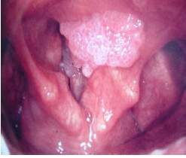
HPV et Papillomatose juvénile laryngée
- Papillomatose laryngée
- HPV-6, HPV-11
- Bénigne mais récidivante
- Traitement décevant
- Risque obstructif
- Dissémination respiratoire (trachée,
bronches, poumons) rare
- Enfants (2-4 ans): contamination grossesse et
accouchement

Slide 26
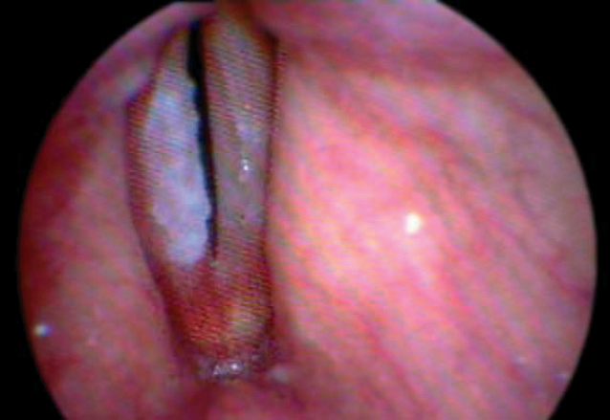
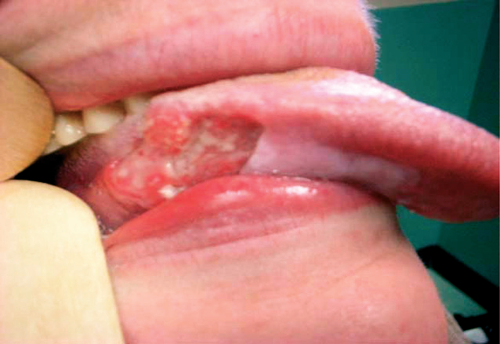
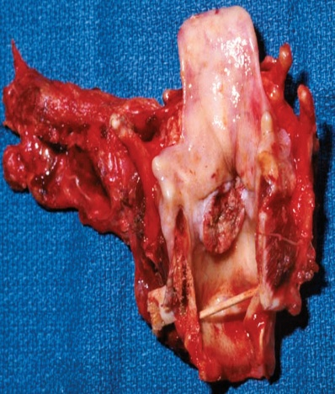
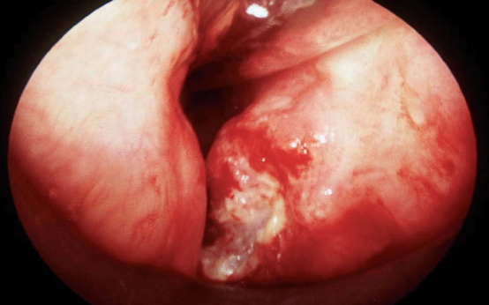
HPV et lésions induites
Cancers ORL (head and neck cancer)
- 6ème cancer le plus fréquent au monde
- Rôle tabac et alcool
- 25% associés à HPV
- Amygdale +++ (50%- 85%) HPV-16
- Cavité buccale
- Larynx

Slide 27
HPV et autres cancers
Intra épithélial 84%
Cancer 41%
Intra-epithélial 94%
Cancer 70%
Pénis 48%
Vulve
Vagin
Clifford, EUROGIN 2008

Slide 28
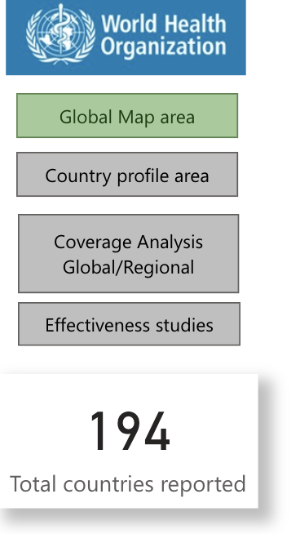
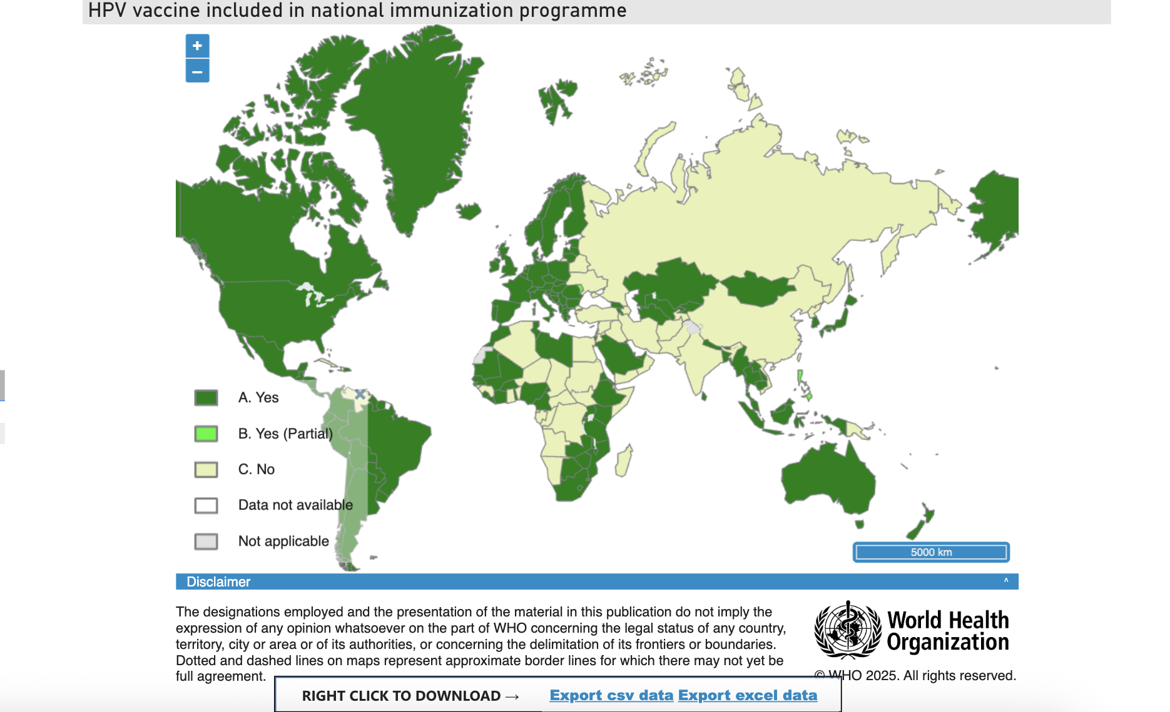
Vaccins contre les Papillomavirus humains
Situation dans le monde

Slide 29
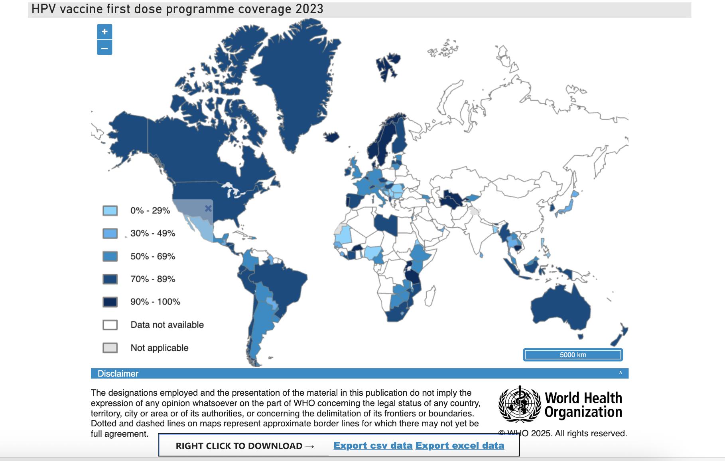
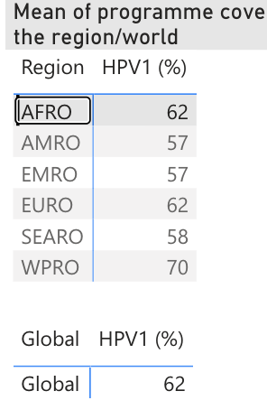
Vaccins contre les Papillomavirus humains
Situation dans le monde

Slide 30
AFR reported the strongest decline in country level HPV programme performance during the COVID pandemic years
 | 2019 | 2020 | 2021
Global | 54% | 45% | 44%
Region | 2019 | 2020 | 2021
AFR | 62% | 39% | 39%
AMR | 47% | 33% | 32%
EUR | 60% | 61% | 60%
SEAR | 54% | 46% | 45%
WPR | 50% | 47% | 40%
Income Level | 2019 | 2020 | 2021
HIC | 63% | 57% | 59%
LMIC | 47% | 38% | 33%
GAVI eligibility | 2019 | 2020 | 2021
Non-GAVI | 53% | 44% | 44%
GAVI | 64% | 47% | 42%
Mean regional programme coverage (HPVc) 2019-2021
2019
2020
2021

Slide 31
Trend in population adjusted coverage in African
HPV1 Programme coverage in 2019-21
Country name | 2019 | 2020 | 2021
Ethiopia | 94% | 95% | 86%
Seychelles | 96% | 97% | 84%
Tanzania | 78% | 82% | 73%
Mauritius | 84% | 82% | 78%
Kenya | 25% | 33% | 29%
Liberia | 14% | 42% | 43%
Côte d'Ivoire | 6% | 67% | 34%
Rwanda | 97% | 89% | 78%
Uganda | 99% | 74% | 75%
Gambia | 68% | No Data | 34%
Malawi | 88% | 84% | 14%
Senegal | 86% | 45% | 39%
South Africa | 69% | 3% | 37%
Zambia | 99% | 75% | 45%
Zimbabwe | 91% | No Data | 67%
Botswana | 87% | 55% | No Data
Cameroon | Not introduced | 5% | 20%
Cabo Verde | Not introduced | Not introduced | 90%
Sao Tomé | Not introduced | Not introduced | No Data
Mozambique | Not introduced | Not introduced | 57%
Mauritania | Not introduced | Not introduced | 39%
Regional coverage decline during covid “cushioned” by effect of new introductions
Meaning of this indicator: “% of all girls (15 yr) in all countries in Africa that had access to and actually received the HPV vaccine”
Limited/No impacted by COVID
Strong impact of COVID
Moderate impact of COVID
New introduction during COVID
Notes:
More than two thirds of girls in Africa still do not get the HPV vaccine

Slide 32
Vaccins contre les Papillomavirus humains
Vaccins disponibles
Trade Name | CervarixTM | Gardasil® | Gardasil-9® | Cecolin® | Walrinvax® | Cervavac®
Valency | Bivalent | Quadrivalent | Nonavalent | Bivalent | Bivalent | Quadrivalent
Manufacturer | GlaxoSmithKline Biologicals (GSK) Belgium | Merck/MSD USA | Merck/MSD USA | Xiamen Innovax Biotech Co. Limited (Innovax) China | Walvax Biotechnology Co. Limited China | Serum Institute of India (SII)
HPV types included | 16/18 | 6/11/16/18 | 6/11/16/18/31/33 /45/52/58 | 16/18 | 16/18 | 6/11/16/18
Presentation | Single dose vial (0.5ml) Two Dose vial (1.0ml) | Single dose vial (0.5ml) | Single dose vial (0.5ml) | Single dose vial (0.5ml) | Single dose vial (0.5ml)
WHO PQ decision | 2009 | 2009 | 2018 | 2021 | 2024 | To be submitted
Price HIC/UMIC* | $11 (Median 2022) | $33 (Median,2022) | $88 (Median,2022) | $ 4.90 ( UMIC) | --- | ---
Price Gavi/UNICEF | $5.18 | $4.50 | --- | $2.90 | --- | ---
Data on 1-dose efficacy ** | Yes | Yes | Yes | Yes Efficacy though Immunobridging | Study being planned | Study underway
* WHO MI4A Global HPV market study 2022 ** Considerations for human papillomavirus (HPV) vaccine product choice

Slide 33
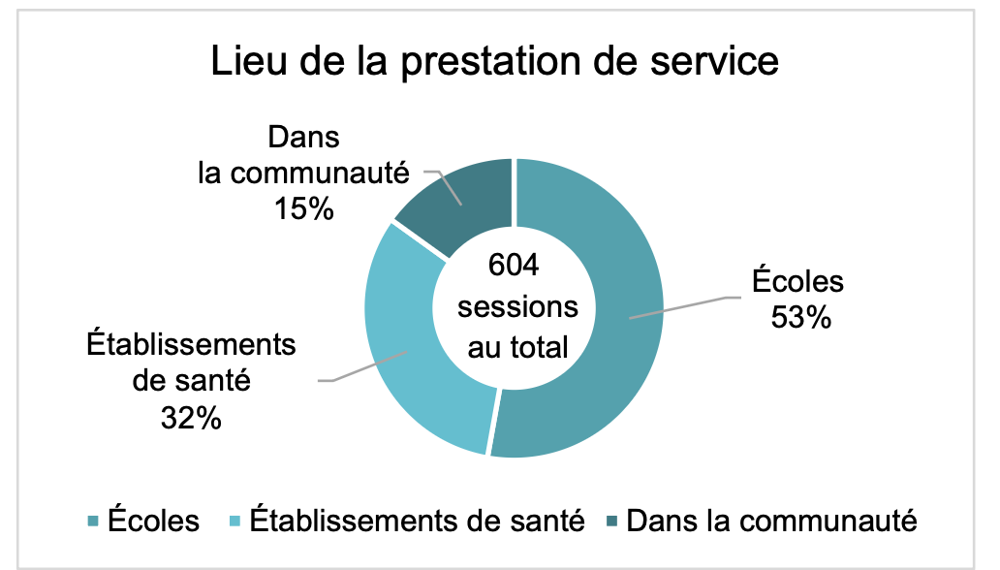
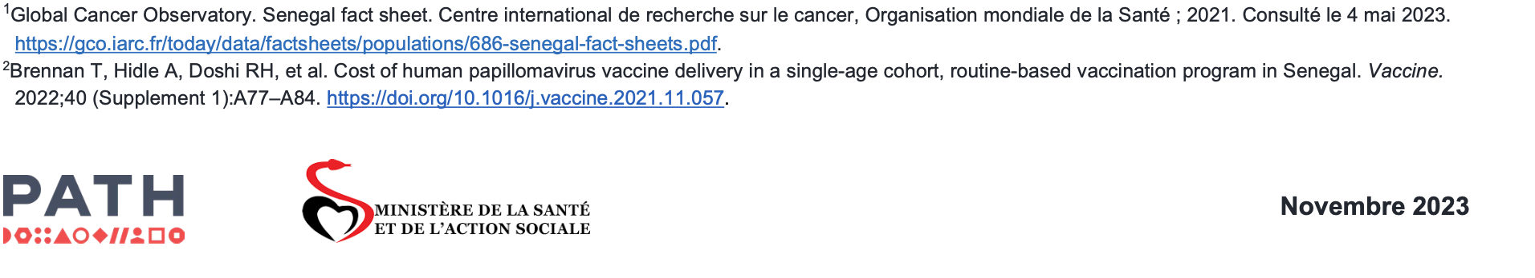
Vaccins contre les Papillomavirus humains
Lieux d’admnistration des vaccins
- Ecoles
- Etablissements de santé
- Communautés
- Pharmacies
- Médecins généralistes

Slide 34
Vaccins contre les Papillomavirus humains
Cibles des vaccins
- Entre 9 et 14 ans révolus
2 doses espacées de 6 mois
- Entre 15 et 26 ans révolus
3 doses selon le schéma
0-1-6 mois
0-2-6 mois
- Vaccins non interchangeables
Réunion du SAGE ‘Groupe Expert en Vaccination de L’OMS’
du 4 au 7 Avril 2022 : une dose donne une bonne protection
= 2 ou 3 doses

Slide 35
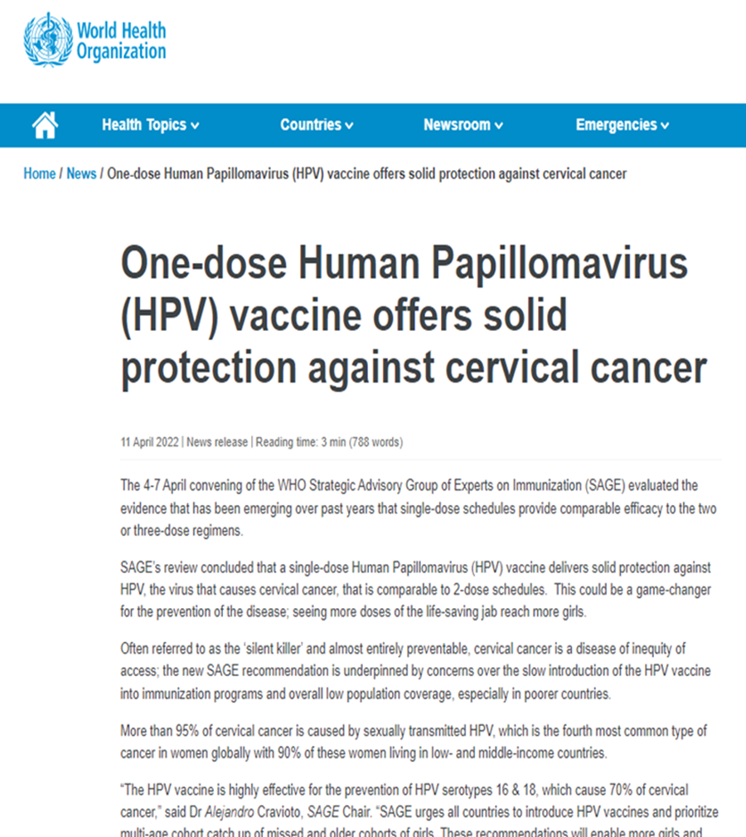
WHO SAGE recommends updating HPV vaccination dose schedules¹ as follows (April 2022):
One or two-dose schedule for the primary target of girls aged 9-14.
One or two-dose schedule for young women aged 15-20.
Two doses with a 6-month interval for women older than 21.
Immunocompromised individuals, including those with HIV, should receive three doses if feasible, and if not at least two doses.
1. One-dose Human Papillomavirus (HPV) vaccine offers solid protection against cervical cancer [press release]. Geneva, Switzerland: WHO; April 11, 2022. Available at https://www.who.int/news/item/11-04-2022-one-dose-human-papillomavirus-(hpv)-vaccine-offers-solid-protection-against-cervical-cancer.

Slide 36
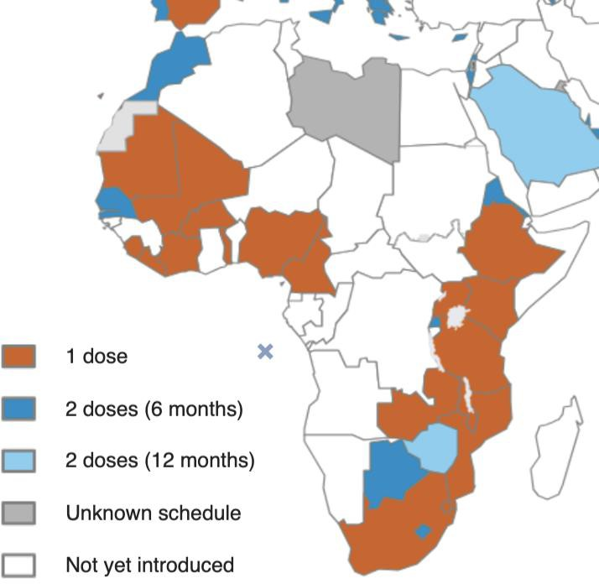
Since the recommendation has been made 67 countries have made the switch to 1-dose
Of 29 countries in the Africa Region that have already introduced HPV vaccine, 20 have decided to introduce or switch to a 1-dose HPV schedule
Countries switching to 1-dose have taken a range of approaches – e.g. long-term planning, quick switches, and/or with a MAC – but few challenges have been noted to date
More countries will switch or introduce HPV 1-dose this year
WHO will continue monitoring 1 dose evidence, switch challenges and long-term effects on coverage

Slide 37
KEN SHE randomized controlled study demonstrates high efficacy for a single dose of HPV vaccine
Study description
SYNTHESIS
Kenyan women aged 15-20 were randomized to three study groups: single dose Cervarix, single dose Gardasil9 or delayed vaccination, to evaluate persistent vaccine-type HPV infection by month 18 and 36
Sample: 2,250 women aged 15-20 with 1,518 participants receiving a single dose of Cervarix or Gardasil9
Objectives: Compare the efficacy of single-dose of Cervarix or Gardsail9 vaccination to delayed HPV vaccination and compare antibody titers between the KEN SHE participants and the 9–14-year-old girls and adolescents in the DoRIS study*
Single doses of HPV2 and HPV9 are highly efficacious in preventing incident persistent HPV infections in African adolescent girls and young women¹
Immunobridging data planned in 2022 to compare KEN SHE and DoRIS trial to support efficacy in girls 9-14 years of age
Incidence of persistent HPV 16/18 infection and Vaccine Efficacy (VE) by Month 18¹
Number in modified
intent-to-treat set
Number
events
Incidence/100
woman year of age
VE (%)
VE 95% CI
Delayed Vaccination
N = 757
473
36
6.83
Single dose Bivalent*
N = 760
489
1
0.17
97.5
81.6; 99.7
Single dose Nonavalent
N = 758
496
1
0.17
97.5
81.7; 99.7
*Immunobridging data is not yet available.
1. Barnabas R, Brown E, Onono M, et al. Efficacy of Single-Dose HPV Vaccination Among Young African. NEJM Evidence. 2022. doi: 10.1056/EVIDoa2100056.

Slide 38
Vaccins contre les Papillomavirus humains
Cibles des vaccins
- Filles avec pathologies chroniques ( VIH, Déficits immunitaires primitifs)
- Filles victimes d’abus sexuels
- Filles vulnérables
Et aussi les garçons

Slide 39
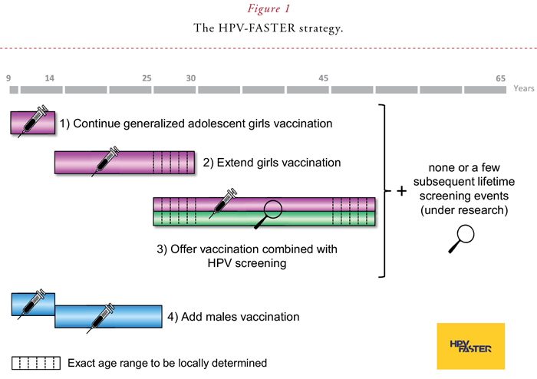

Slide 40
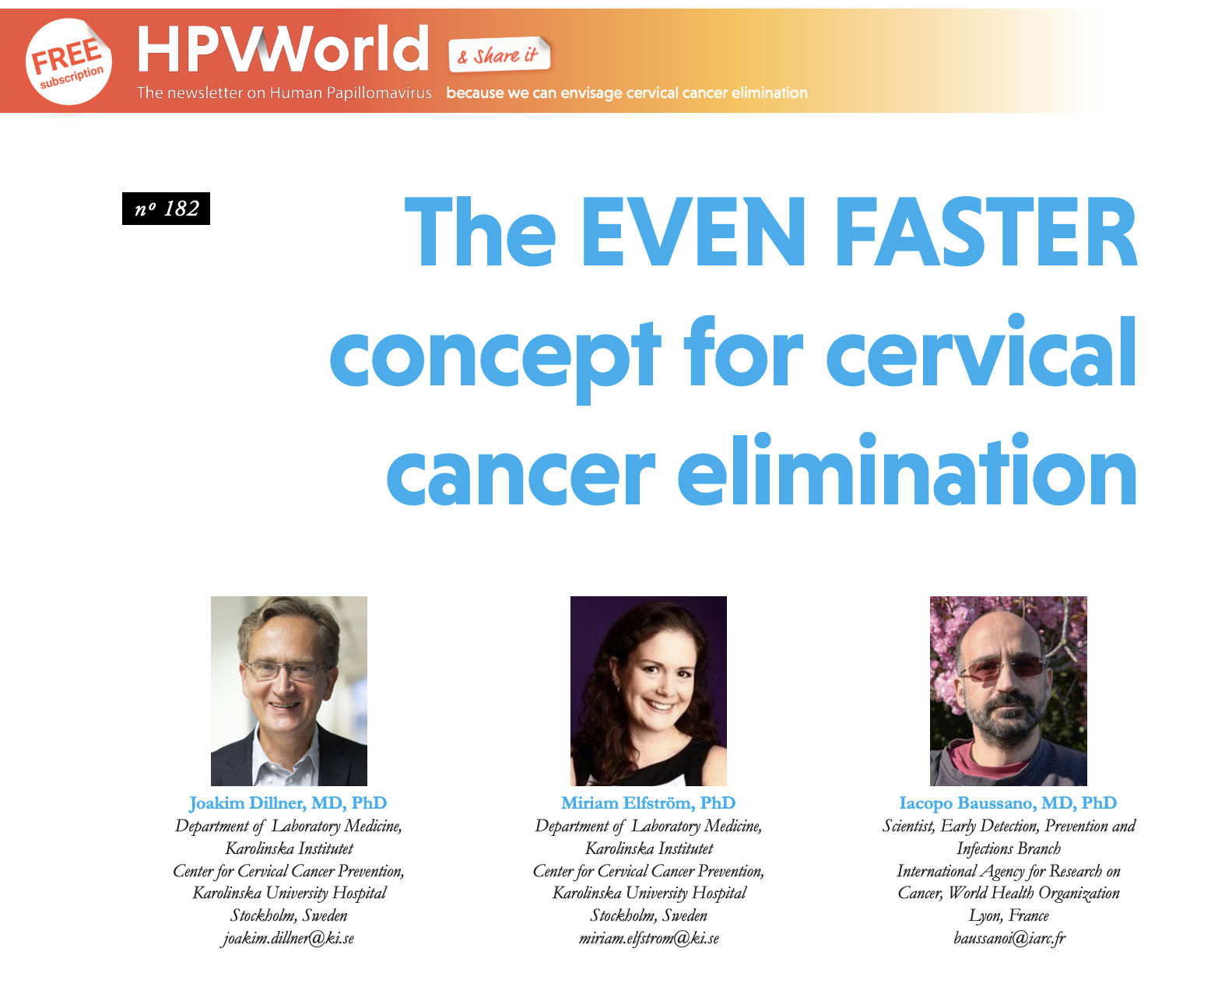

Slide 41
Vaccins contre les Papillomavirus humains
Effets secondaires
European Center for Disease Control (ECDC)
et l'Agence Européenne du Médicament
Effets indésirables légèrs ou modérés
Etudes disponibles montrent même incidence jeunes filles vaccinées/population générale
Syndrome Douloureux Régional Complexe (SDRC) et le Syndrome de Tachycardie Orthostatique Posturale (STOP)
Données de sécurité recueillies sont rassurantes

Slide 42
Vaccins contre les Papillomavirus humains
Effets secondaires
« COMITE CONSULTATIF MONDIAL SUR LA SECURITE DES VACCINS » (GACVS) DE L’OMS 2 – 3 Dec 2015
le GACVS n’a relévé aucun nouvel elément indésirable préoccupant en exploitant de nombreuses études de grande ampleur et de haute qualité
WER 14 JULY 2017, 92th YEAR / 14 JUILLET 2017,
92e ANNÉE - No 28, 2017, 92, 393–404
http://www.who.int/wer
EXCELLENT PROFIL DE SECURITE DU VACCIN HPV

Slide 43
Vaccins contre les Papillomavirus humains
Effets secondaires
ETUDE DE LA TOLERANCE DU GARDASIL

Slide 44

Vaccins contre les Papillomavirus humains
Efficacité
Deux end points pour évaluer l’éfficacité
  A partir des anomalies du frottis cervico vaginal (CIN et
  Des verrues génitales (Incidence de la maladie)
  2. A partir de la prévalence du HPV
AIS = Adénocarcinome in situ; CI = Confidence intervalle;
CIN =Néoplasie cervicale intraépithéliale”
VaIN = Neoplasia Vaginale intraepitheliale
VIN = neoplasia Vulvaire intra-epitheliale
  Efficacité du vaccin présumé = 90%

Slide 45
34
Vaccination contre les Papillomavirus humains
Efficacité
Durant 6 ans de vaccination 4vHPV
45
Vaccins contre les Papillomavirus humains
Femmes
Hommes

Slide 46
Vaccins contre les Papillomavirus humains
Efficacité
Endpoint |  | Efficacité prophylactique à fin d’étude
CIN 2/3 associées à HPV 16 /18 | Gardasil® n = 8493 Placebo n = 8464 | 98,2 % (93,5- 99,8)¹
VIN 2/3 associées à HPV 6/11/16 /18 | Gardasil® n = 7665 Placebo n = 7669 | 100 % (74,1-100) ³
VaIN 2/3 associées à HPV 6/11/16 /18 | Gardasil® n = 7665 Placebo n = 7669 | 100 % (64,0- 100) ³
Verrues génitales associées à HPV 6/11/16 /18 | Gardasil® n = 7665 Placebo n = 7669 | 99,0 % (96,2- 99,9)³
Filles âgées de 16 à 26 ans, 3 doses de vaccins
1.RCP 2.Dossier d’AMM Gardasil® 3.Dillner & al. BMJ2010

Slide 47



36
Vaccination contre les Papillomavirus humains
Efficacité
Anomalies de hauts grades cervicaux ou
“High-Grade Cervical Abnormalities”: CIN 2 et CIN3
Experiences de l’Australie, du Danemarque, et de la Swede^{1–4}
(vaccine quadrivalent 4vHPV)
53%
73%
75%
Reduction du CIN2/3+ chez les femmes vaccinées vs non vaccinées de 19 à 22 ans.
Réduction du CIN2/3+ chez les filles vaccinées vs non vaccinées nées de 1993 à 1994 cohort.
Réduction du CIN2+ chez les femmes vaccinées vs non vaccinées de 13 à 30 ans.
.
        ªVaccinated compared with unvaccinated women; calculated as (1 − incidence rate ratios, odds ratio, or hazard ratio) × 100.
        CIN2/3+=cervical intraepithelial neoplasia grade 2 or 3 or worse.^{2,4}
        1. Garland SM et al. Clin Infect Dis. 2016;63:519–527. 2. Crowe E et al. BMJ. 2014;348:g1458. 3. Baldur-Felskov B et al. J Natl Cancer Inst. 2014;106:djt460. 4. Herweijer E et al. Int J Cancer. 2016;138:2867–2874.

Slide 48
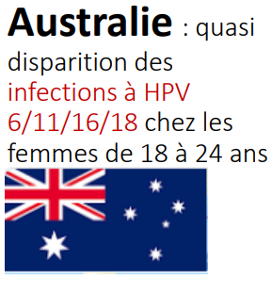
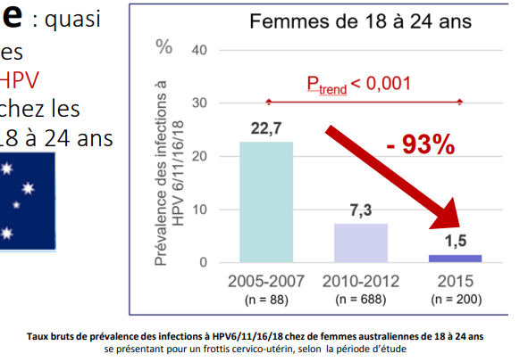
37
Vaccination contre les Papillomavirus humains
Efficacité
2007-2015
Machalek DA & al. J Infect Dis 2018;217(10):1590-1600

Slide 49
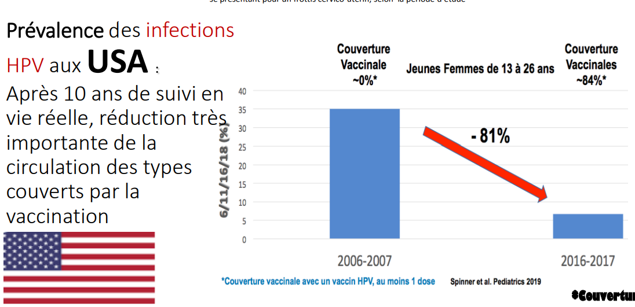
38
Vaccination contre les Papillomavirus humains
Efficacité
2007-2018
97% des participants ont reçu levaccin 4-valent

Slide 50

39
Vaccination contre les Papillomavirus humains
Efficacité
Durant 6 ans de vaccination 4vHPV
86%
Réduction dev la prévalence des infections HPV 6/11/16/18 chez les femmes vaccinées vs non vaccinées 18 à 24 ans .
89%
Réduction dev la prévalence des infections HPV 6/11/16/18 chez les femmes vaccinées vs non vaccinées 14 à 24 ans .
  1. Garland SM et al. Clin Infect Dis. 2016;63:519–527.

Slide 51
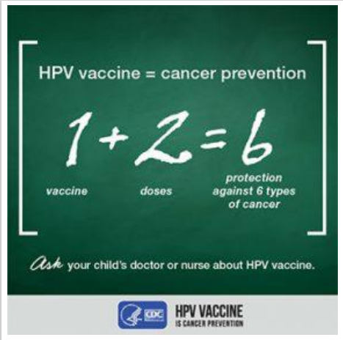

« Les femmes meurent, elles vont continuer de mourir encore parce que la communauté n’a pas encore décide que leurs vies méritent d’être sauvées »
Ne laisse pas le cancer cervical
T’ARRÊTER
SOIT VACCINEE
SOIT DEPISTEE

Slide 53
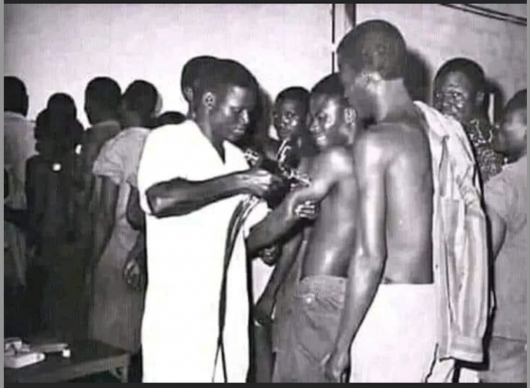
Conclusion
- Première stratégie de l’élimination du cancer du col de l’utérus
Moins chère
Plus éfficace
Plus équitable
- Clé succès
Bonne communication
Bonne sensibilisation
Multidisciplinarité

Slide 54
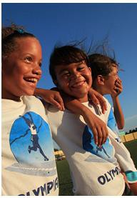
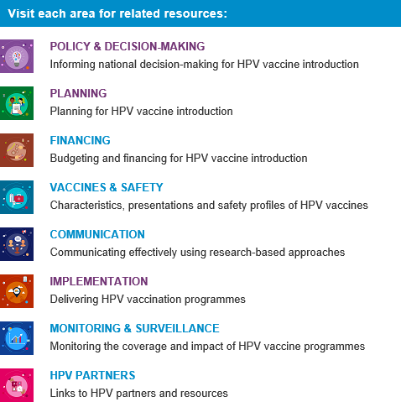


Key Websites with
HPV resources and information
HPV Vaccine Introduction Clearing House
WHO HPV Dashboard
HPV Vaccine Introduction: Technical Resources - TechNet-21
https://www.who.int/immunization/hpv/en/

Slide 55
Merci pour votre
attention
MERCI POUR VOTRE ATTENTION
Société Sénégalaise de Colposcopie et de Pathologie liée au Papillomavirus (SSCPP)
Association à but non lucratif
Siège installé au Centre International du Cancer de Dakar
Route de la corniche des Mamelles, Colline de Ouakam,
E-mail: sscpp2021@gmail.com
https://congres-sscpp.org

